Slide 1
Séminaire EGPA
LP Renée Bonnet Toulouse
9h-16h 18 mai 2018

Slide 2
Séminaire EGPA
Intervention de Monsieur AUMAGE
IA DASEN du 65
Pilote du groupe EGPA
Notes:
Remplacé par Madame Armagnac

Slide 3
Séminaire EGPA
Les objectifs du groupe EGPA cette année et sans doute les années suivantes :
➔Accompagner les équipes
- pour que le collège fonctionne sur un mode plus inclusif
- pour que l’enseignement soit adapté à la diversité des besoins élèves

Slide 4
Quelques rappels
1 La loi du 8 juillet 2013 d’orientation et de programmation pour la refondation de l’École de la république affirme, dans son article 2, que le service public de l’Education «reconnait que tous les enfants partagent la capacité d’apprendre et de progresser»
et qu’«il veille à l’inclusion scolaire de tous les enfants, sans aucune distinction»

Slide 5
Quelques rappels
Traditionnellement (2 cf. Loi de 2005) la notion d’inclusion scolaire s’appliquait quasi exclusivement au champ du handicap
Avec la loi de 2013, ce concept d’inclusion prend désormais tout son sens en s’élargissant et en s’appliquant à l’ensemble des élèves bénéficiaires des EGPA

Slide 6
Quelques rappels
Circulaire N°2015-176 du 28-10-2015
L'inclusion peut favoriser l'évolution des compétences et influer sur le comportement des élèves qui en bénéficient. Au sein d'un collège plus inclusif, la Segpa, bien identifiée comme structure …

Slide 7
Quelques rappels, circulaire suite
La Segpa ne doit pas être conçue comme le lieu unique où les enseignements sont dispensés aux élèves.
Ces élèves sont accompagnés… , soit dans leur classe au de la Segpa, soit dans les temps d'enseignement dans les autres classes du collège, soit dans des groupes de besoin.
…Chaque élève de la Segpa suit les cours avec les autres élèves dans la même classe tout au long de l'année mais tous les élèves d'une division de la Segpa ne sont pas intégrés dans une même classe, afin de faciliter l'inclusion dans le groupe et le sentiment d'appartenance.

Slide 8
Le référentiel de compétences des métiers du professorat et de l'éducation
Prendre en compte la diversité des élèves
Construire, mettre en œuvre et animer des situations d'enseignement et d'apprentissage prenant en compte la diversité des élèves
Organiser et assurer un mode de fonctionnement du groupe favorisant l'apprentissage et la socialisation des élèves
Accompagner les élèves dans leur parcours de formation

Slide 9
L.S.U. Ses enjeux et objectifs
Ce modèle national est construit sur un format identique du CP à la 3ème et permet d’:
Assurer le suivi des apprentissages des élèves sans rupture au sein d’un cycle, entre les cycles et d’un établissement à un autre.
Envisager l’évaluation au service des apprentissages et des progrès des élèves dans une approche globale et cohérente.
Cf. bilans de fin de cycle et pages spéciales CFG et DNB

Slide 10
Séminaire EGPA
Interventions de Mme Christine Papy CPC ASH 31 et M. Paul Montjauze et Mme Valérie Caprin IEN ET STI

Slide 11
inclusion- intégration- co enseignement-co intervention
Terminologie explicitée

Slide 12
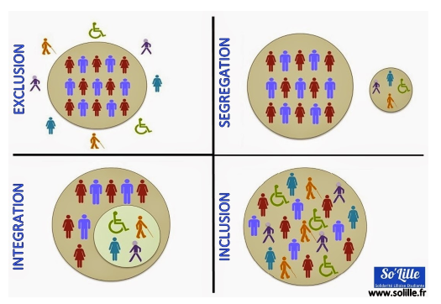

Slide 13


Slide 14
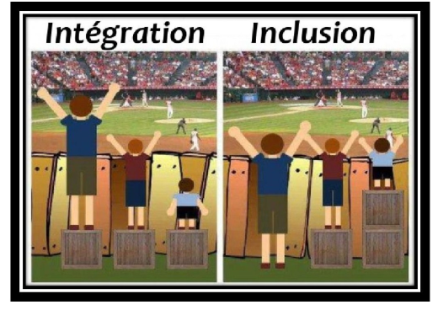

Slide 15
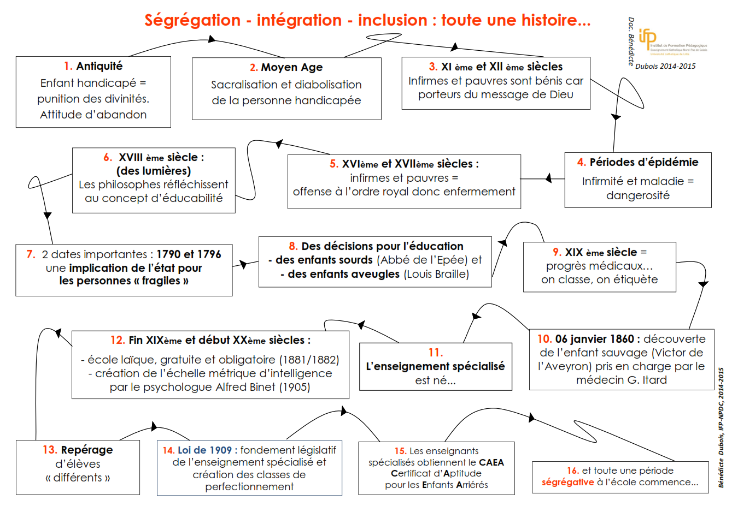

Slide 16
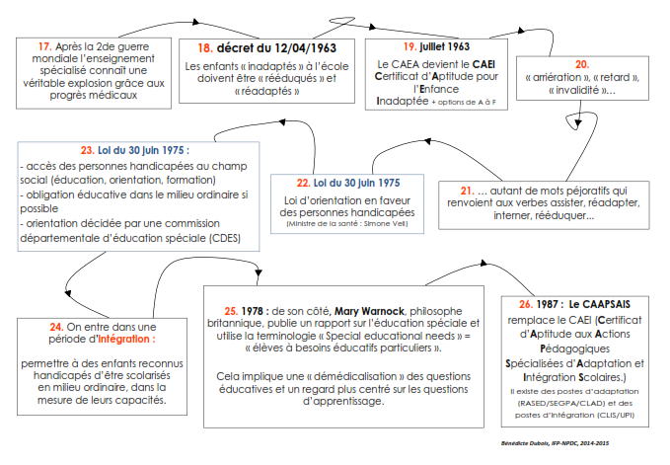

Slide 17


Le certificat d'aptitude professionnelle pour les aides spécialisées, les enseignements adaptés et la scolarisation des élèves en situation de handicap (ou CAPA-SH)

Slide 18
Enseignement
ou
intervention
CO

Slide 19


Dispositif plus de maîtres que de classes
Quelles réalités dans l’école et les établissements ?
Marie Toullec-Théry,
Maître de conférences, Université de Nantes (CREN) et Espé
marie.toullec-thery@univ-nantes.fr
Présentation faite avec Lucie Gillet et Julie Meunier, maîtres +

Slide 20
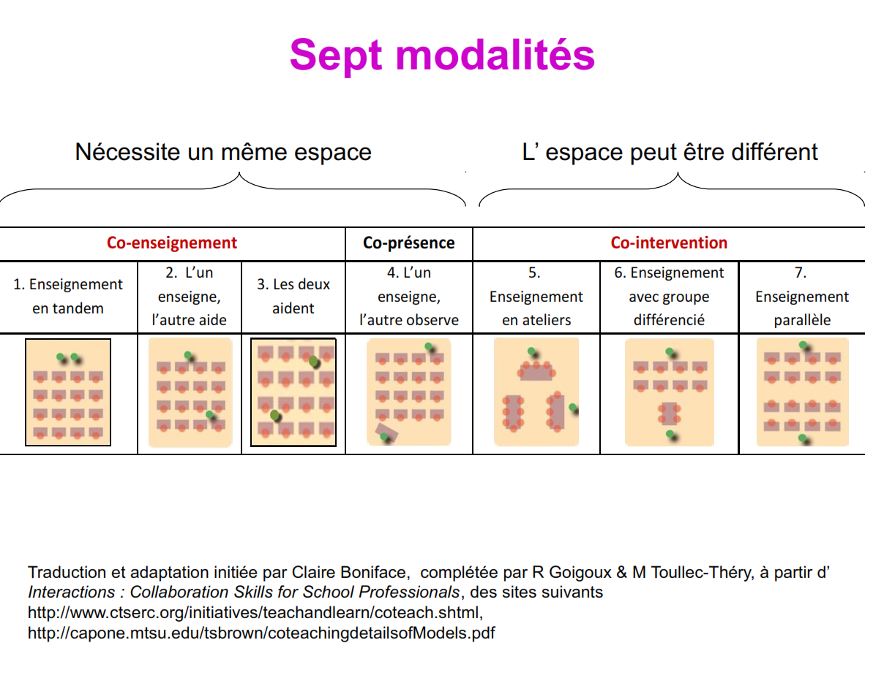

Slide 21
Co intervention, co-enseignement
"La co-intervention ne constitue pas une différenciation de l'enseignement et n'en favorise pas l'apparition" (Tremblay, 2017).
C’est la différence notoire avec le co-enseignement
"Un travail de co enseignement favorisera l'utilisation de pratiques destinées à tous tout en étant efficace auprès des élèves en difficultés alors que la co-intervention favorisera l'utilisation de pratiques individualisante et remédiatrices'" (Tremblay, 2017).

Slide 22
Co intervention : plus-value
L'intervention individuelle ou en petit groupe avec un enseignant a des effets positifs sur les élèves (Slavin, Make, Davis & Madden, 2010; Elbaum, Vaughn, Hughes & Moody, 2000; Bissonnette, Richard, Gauthier & Bouchard, 2010).
L’enseignement individuel ne produit pas d'effets supérieurs au travail en petits groupes (2 à 6 élèves) (Elbaum, Vaughn, Hughes & Moody, 2000)
Mais basée sur DES PRATIQUES AYANT FAIT LEURS PREUVES, au moins 6 heures/ semaine et UNE FORMATION SOLIDE DES ENSEIGNANTS.

Slide 23
Co-intervention: Les limites
Efficience: rapport coût/ bénéfice
Constitution de systèmes parallèles et déconnexion des temps didactiques (Toullec-Théry & Marlot, 2013, 2014, 2015)
Transférabilité des savoirs dans la classe difficile: les élèves en difficulté ont surtout du mal à savoir quand utiliser les savoirs nouveaux (Saint-Laurent, 2007)
Lieux d'enseignement différents et perte de contenus d'apprentissage (Vianin, 2009)
Les contenus sont souvent moins élaborés que ceux développés en classe. Or une utilisation maximale d’être à 2 est de présenter une situation nouvelle (Tremblay, 2012);
Parfois perte de temps importante en classe (Tremblay, 2012);
On ne peut offrir que 10% de temps par élève à l'extérieur de la classe. Donc trop peu. (Saint-Laurent, Dionne, Giasson, Royer, Simard, Piérard, 1998);
Stigmatisation.

Slide 24
+ d'interactions, d'enseignement différencié, + individualisé et intensif (Friend & Cook, 2007);
Moins stigmatisant (Murawski & Hughes, 2009);
Le co enseignement concerne l'ensemble des tâches d'une enseignant (planification, correction, gestion de classe) donc développement professionnel (Scruggs, Mastropieri et McDuffie (2007);
les élèves en difficulté reçoivent significativement plus d'aide individuelle (Mageria & Zigmond (2005). McDuffie et coll. (2009) montrent le contraire.
Un effet d'ampleur statistiquement modérément important (.40) (Murawski & Swanson, 2001)
Comparaison de deux dispositifs l'un avec du co enseignement, l'autre séparé
meilleurs résultats pour le co enseignement, en langue et en mathématiques, et une plus grande assiduité scolaire (Fontana, 2005; Hang & Rabben, 2006), en lecture écriture et les écarts s'agrandissent d'année en année.
(Tremblay, 2012, 2013). Aucune différence en maîtrise de l'anglais et sur les exclusions (Réa, Maclaughlin, & Walter-Thomas, 2002).
Co-enseignement: plus-value

Slide 25
Co-enseignement: les limites
Difficulté de rassembler les principaux participants;
Difficulté de communiquer au travers de pratiques qui nécessitent de s'adapter à toute une série d'approches et de personnalités;
Manque d'objectifs clairs pour la collaboration;
Manque de soutien de la part de la direction;
Manque de préparation (Mitchell, 2008);
Pb de facteurs institutionnels, mais aussi sociaux et identitaires.
Les pratiques d'adaptation de l'enseignement produisent des effets d'ampleur fort tandis que les pratiques de co intervention externe obtiennent une note moyenne (Forness, 2001).

Slide 26
Ce que disent les élèves:
Ils estiment recevoir plus d'aide, bénéficier d'approches et de styles d'enseignement différents et ainsi obtenir de meilleurs résultats (Wilson & Michael, 2006).
Ce que disent les enseignants:
les enseignants soutiennent le co-enseignement, mais besoins importants identifiés (temps de planification, ,évaluation des élèves, formation des co-enseignants) (Scruggs, Mastropieri et McDuffie (2007);
Soutien administratif nécessaire (Arguelles, Hughes et Schumm, 2000).
- Augmentation des connaissances concernant les contenus à enseigner, les adaptations, la gestion de classe (Austin, 2001, Tremblay, 2010).
- améliore leurs possibilités de différenciation (Murawski & Hughes, 2009, Tremblay, 2010).

Slide 27
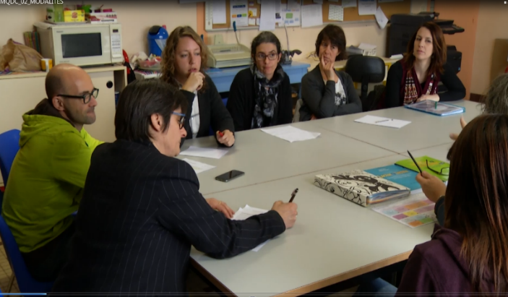
Ce qu’en disent les professeurs :
« Bonne préparation au préalable obligatoire pour que la séance soit efficace »
« on se met au clair sur les objectifs, sur la manière dont on intervient au cours de la séance ».
« Ca permet de croiser les regards avec les autres enseignants, de s'enrichir de leurs pratiques, d'oser proposer des activités aux élèves qu'on aurait peut être pas proposées si on était tout seul »
« Les activités sont plus complexes permet aux élèves d'être plus valorisés, de les mettre en confiance. Ce n'est que du positif ».

Slide 28
Séminaire EGPA
Les objectifs de travail du groupe EGPA :
► Comment faciliter la mise en œuvre de l’inclusion notamment en classes de 6ème ?
► Comment inclure les élèves de 6ème en classe ordinaire en respectant le rythme et l’autonomie de chacun? Comment faire réussir tous les élèves ?
► Comment accompagner les équipes ?

Slide 29
Séminaire EGPA
Intervention de Michel de la Cruz IEN ASH 09
➔ Bilan des réunions à destination des principaux
de collège et des directeurs adjoints
➔ Bilan des visites de 3 SEGPA (09, 31, 65)

Slide 30
SEMINAIRE EGPA
Interventions de Madame Plet, Proviseur Vie Scolaire, témoignages de Madame Coste Rostagni et M. Gineste, Principaux adjoints de collège
avec Echanges avec la salle
Comment répondre aux différents obstacles repérés durant ces rencontres ?
Quels points de vigilance adopter? Quelles remédiations? Quels outils?

Slide 31
Mise en œuvre de L’inclusion au Collège : rôle du Chef d’établissement
Séminaire EGPA du Vendredi 18 Mai 2018

Slide 32
Exemple établissement 1: freins/atouts
H/E : 1.08. 6ème : 27.7 E/D; 5ème : 28.6 E/D; 4ème : 29.6 E/D; 3ème 26 E/D;
Collège: 20 Div. 558. ULIS : 10. UPE2A : 10. Avec AVS : 13 .Segpa : 61 (53% MDPH). Inclusion IME : 12 élèves tous niveaux en Segpa
Secteur PRE. PCS def/Boursiers importants.
Freins:
Inquiétudes fortes des équipes du collège/public Segpa (refus d’effectuer 4h d’anglais en 6ème Segpa, propositions d’évitement de l’équipe de langue,…).
Locaux distants, salle des professeurs séparée, pas de représentants Segpa en CA.
Peu de projets communs
Equipe Segpa non stabilisée. Pas de direction Segpa.
Atouts:
Attachement des titulaires Segpa aux élèves et à l’établissement.
Equipe EPS impliquée Collège et Segpa

Slide 33
Développer les inclusions et le lien Segpa collège (année 1)
Inclusion en EPS 6ème et 5ème : (installée depuis plusieurs années).
2 classes de 6ème générales et 1 classe Segpa: forment trois groupes d’EPS
Gains enseignants : Effectifs réduits par groupes.
Liens entre PLC EPS et équipe Segpa.
Gains élèves : mélange des publics. Inclusions sur l’année scolaire.
Premières inclusions en utilisant le PAFI (élèves de 3ème Segpa, puis 4ème segpa) :
Organisation de PAFI 3ème Segpa (cadre DNB Prof). Elèves ciblés, valorisés donc motivés. Contrat clair : investissement élève.
Premiers liens entre PP, enseignants de matière (ciblés), équipe Segpa.
Choix de la classe d’inclusion avec équipe Segpa et le PP.
Gain élèves/enseignants : valorisation des élèves, de la classe et des équipes pédagogiques. Début changement regards sur élèves Segpa.

Slide 34
Développer les inclusions et le lien Segpa collège (année 2)
Elargissement des inclusions aux niveaux 6ème, 5ème et 4ème
Gains: - Multiplication des liens avec PP ciblés du collège et différentes matières. Elèves ciblés, valorisés donc motivés. Contrat clair : investissement élèves pour inclusion.
- Développement des liens entre équipes du collège et de la Segpa.
- Valorisation des équipes, sentiment de réussite.
- Valorisation des élèves. Changement regards sur élèves Segpa.
Instances établissement:
Implication des enseignants Segpa dans les instances (CA, CP, Cons Peda,…)
Reconnaissances mutuelles, échanges, écoute, …
Devoirs faits:
Interventions des enseignants Segpa avec des élèves collège (augmentation des exigences Segpa, liens avec les enseignants collège et reconnaissances mutuelles)
Projet pédagogique SEGPA /Collège:
Projet STRONG : PP 6ème & PP^{ème/5ème} SEGPA. Réunions et activités communes. Echanges pédagogiques. Reconnaissance mutuelle qui se développe.

Slide 35
Développer les inclusions et le lien Segpa collège (année 3 - à venir)
Année 3 : Anticipation des inclusions.
Réflexion des équipes sur des parties d’EDT communes 6ème SEGPA/6ème Générale, barrettes en langues, en AP,…
Réflexion sur l’apport des enseignants spécialisés pour les élèves collèges en difficulté.
Gains attendus
Réflexion pédagogique développée collège/Segpa
Travail sur évolution positive de l’image élèves en segpa
Développement des échanges pédagogiques.
Liens développés entre enseignants spécialisés intervenant pour Segpa/ULIS/IME avec le collège.

Slide 36
Exemple établissement 2: frein/atouts
H/E : 1.16. 6ème : 28.8 E/D; 5ème : 26.1 E/D; 4ème : 28.2 E/D; 3ème 25.8 E/D;
Collège: 22 Div. 609. ULIS : 12. Segpa : 60
Secteur PRE. PCS def/Boursiers importants.
Freins:
Inquiétudes fortes des équipes du collège/public Segpa (peu de liens).
Locaux distants, salle des professeurs séparée, pas de représentants Segpa en CA.
Peu de projets communs
Equipe Segpa stabilisée. Pas de direction Segpa.
Atouts:
Attachement des titulaires Segpa aux élèves et à l’établissement.
Equipe EPS impliquée Collège et Segpa. 1h éducation musicale par PLC en segpa.
Contrat objectif établissement: Prévenir les difficultés scolaires pour réduire le décrochage et pour améliorer la maitrise des savoirs fondamentaux

Slide 37
Relier Segpa et Collège à travers l’AP sur le niveau 6ème .
AP 6ème :
L‘AP s'adresse aux élèves de 6ème à travers 2 heures intégrées dans leur emploi du temps et en barrettes.
S'appuie sur les programmes de collège et sur les compétences attendues au palier 2.
Elèves concernés:
6ème : 114 élèves dont 24 PPRE. (Hors dispositif bilangues : 42). 121 fin d’année.
Enseignants intervenants 1ère répartition des élèves en groupes:
Jeudi 16h-17h | Salle |  | Vendredi 11h-12h | Salle
(ULIS) Option D | 206 |  | (ULIS) Option D | 204
(Segpa) Option F | 303 |  | (Segpa) Option F | 303
(Segpa) Option F | 202 |  | (Segpa) Option F | 202
Agreg Let. Mod. | 304 |  | Cert Math. | 211
Cert Math. | 306 |  | Cert Let. Mod. | 306
Cert Ang. | 305 |  | Agreg Hist. Géo. | 207
Cert Let. Mod |  |  | Cert Let. Mod
Effectifs/gr | Effectifs/gr | Nbres séances élèves
6 | 6 | 2
6 | 6 | 2
6 | 6 | 2
13 | 12 | 1
13 | 12 | 1
13 | 12 | 1
13 | 20 | 1
22 | 20 | 1
22 | 20 | 1
114 | 114 | 12 séances
Selon évaluations-diagnostic des élèves de 6ème
(compétences mathématiques
et français).

Slide 38
Bilan établissement 2
Etapes :
Elaboration de diagnostics communs, travail pluridisciplinaire Collège et Segpa.
Constructions séquences sur l’année avec rotations des groupes.
Gains pour l’établissement (enseignants et élèves) :
Travail en équipes pluridisciplinaires Collège et Segpa.
Intégration des enseignants spécialisés Segpa dans les équipes pédagogiques et instances de l’établissement (CA, CP, Conseil pédagogique,…)
Reconnaissances mutuelles des capacités de chacun (PLC, Agrégés, PE spéc)
Diffusion des méthodes pédagogiques des enseignants spécialisés.
Revalorisation image des élèves de Segpa
Appui spécialisé au bénéfice des élèves de collège en difficulté scolaire.

Slide 39
L’inclusion : volonté - anticipation - choix
L’inclusion se décline en fonction des choix stratégiques, pédagogiques et matériels de l’établissement, nécessitant une réflexion d’équipe.
Il existe autant d’organisations différentes que d’établissements qui les mettent en pratique.
Les contextes sont donc tous singuliers : l’organisation choisie doit s’adapter aux particularités de la structure et de son environnement : DG, structure de l’établissement et présence de dispositifs, SEGPA en collège ou EREA, cité scolaire, REP+, etc.)

Slide 40
Présentation d’un dispositif inclusif 6ème SEGPA Collège Stendhal - Toulouse
Eléments de contexte
Collège REP+ avec SEGPA, ULIS, UPE2A, UE ITEP : environ 25% des élèves en difficulté scolaire ou à BEP.
4 divisions, 47 élèves (6è : 8 / 5è : 11 / 4è : 14 / 3è : 14)
4 PE + 2 PLP + 7 PLC intervenant sur la SEGPA – pas de directeur
2 EEPU du réseau comportant chacune une ULIS Ecole
Leviers :
-REP+ : temps de concertation hebdomadaire de 1h30
-Nombreux dispositifs : des pratiques d’inclusions ancrées
-H/E environ 1,86 : des moyens à répartir

Slide 41
Suite : contraintes et choix
Contraintes :
-Une DG fixée
-Nombre d’élèves affectés en 6è SEGPA fixé
Choix stratégiques et anticipation sur le dispositif
  Moyens horaires: anticipation en terme de répartition d’heures
  Choix d’une coordination par un PE en l’absence de DACS (qui implique des heures d’enseignement en moins)
  Anticipation sur les profils des classes en barrettes : une répartition des élèves sur l’ensemble des classes d’un même niveau aurait pour effet de multiplier les besoins et les contextes d’étayage et de disperser les moyens d’y répondre.
  Choix dans la constitution des classes en fin d’année N-1 : 2 classes de 6è sur les 4 avec des élèves en grande difficulté, pouvant relever de SEGPA (évaluations Nationales 6è + EVAREP en Fr et Maths)

Slide 42
Choix : inclusion des 6èmes avec des regroupements au sein de la SEGPA
Le principe est d’inclure les élèves de 6è Segpa avec ceux de 6è générale et de garder un volant d’heures à la Segpa sur certaines matières.
Moyens : mise en barrettes dans les emplois du temps à l’année en mathématiques et français de 2 classes de 6è et la 6è SEGPA, soit
4 professeurs (3 PLC et un PE ressource) pour 56 élèves
Les barrettes : permettent de la co-intervention, co-animation, co-enseignement, travail en groupe de besoin ou effectifs allégés
Les modalités de travail conjoint sont évolutives dans l’année.
Elles doivent être pensées en fonction des besoins et des choix pédagogiques de l’équipe.
Place du PE spécialisé en tant que personne ressource
Intérêt pour les élèves de 6è « en difficulté » et pour les 6è SEGPA en inclusion

Slide 43
Les barrettes :
Préconisées par la circulaire du 28/10/2015
Cette modalité n’est pas une obligation, c’est une conséquence des choix opérés.
Possibilités :
des co-interventions au sein d’un même lieu, ou
des regroupements d’élèves « mouvants »
* par groupes de compétences
* par groupes de besoins
* sous forme d’ateliers selon des critères définis

Slide 44
Emploi du temps des élèves de 6ème SEGPA
Mathématiques et Français : en barrette avec 2 classes de 6ème générale, permettant toutes les modalités d’enseignement
Anglais : regroupement avec les 5è SEGPA permettant un dédoublement sur le niveau 3è (préparation d’élèves au DNB Pro et orientations Bac Pro)
EPS : en barrette avec une classe de 6è générale soit 1PE+1PLC pour 32 élèves, avec retour très positif de tous
Sciences, technologie, histoire... : regroupement des élèves de 6è SEGPA, avec un PE ou PLC

Slide 45
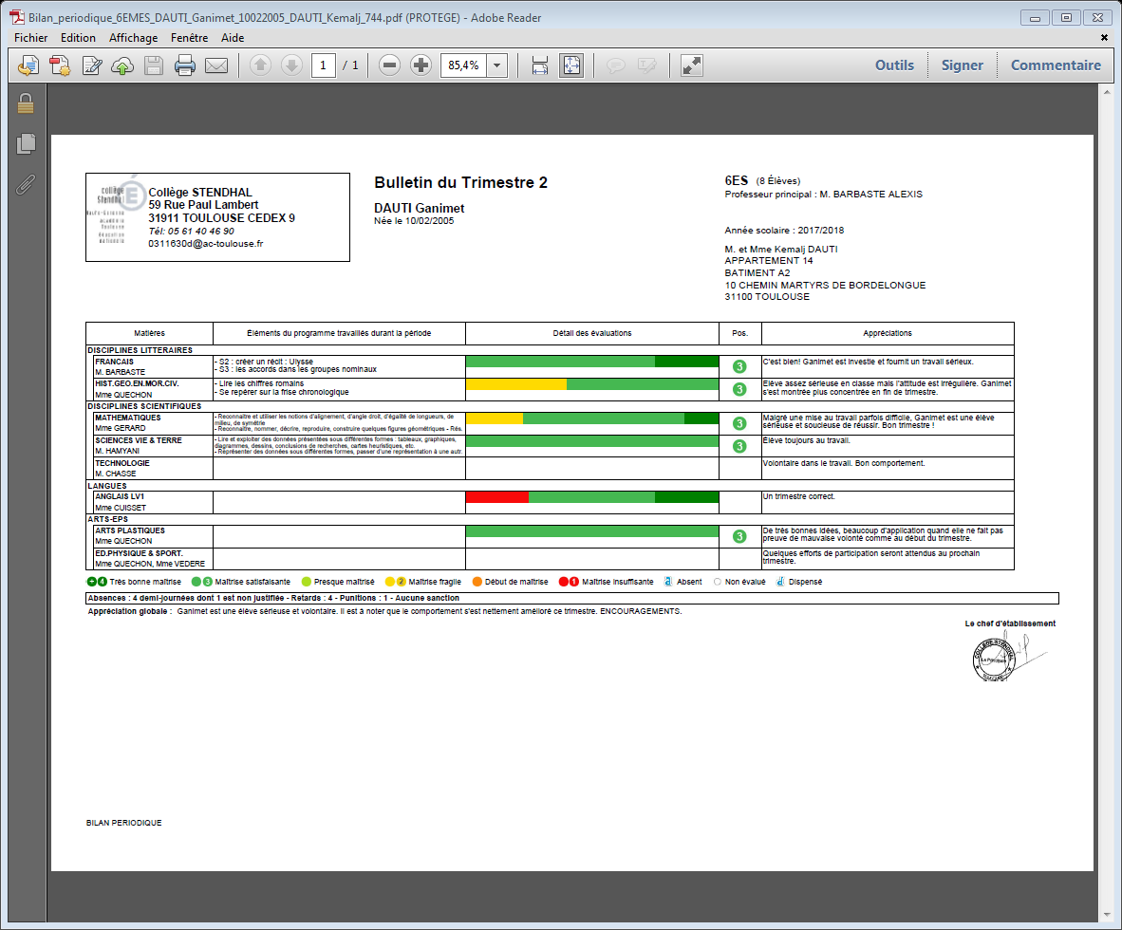

Slide 46
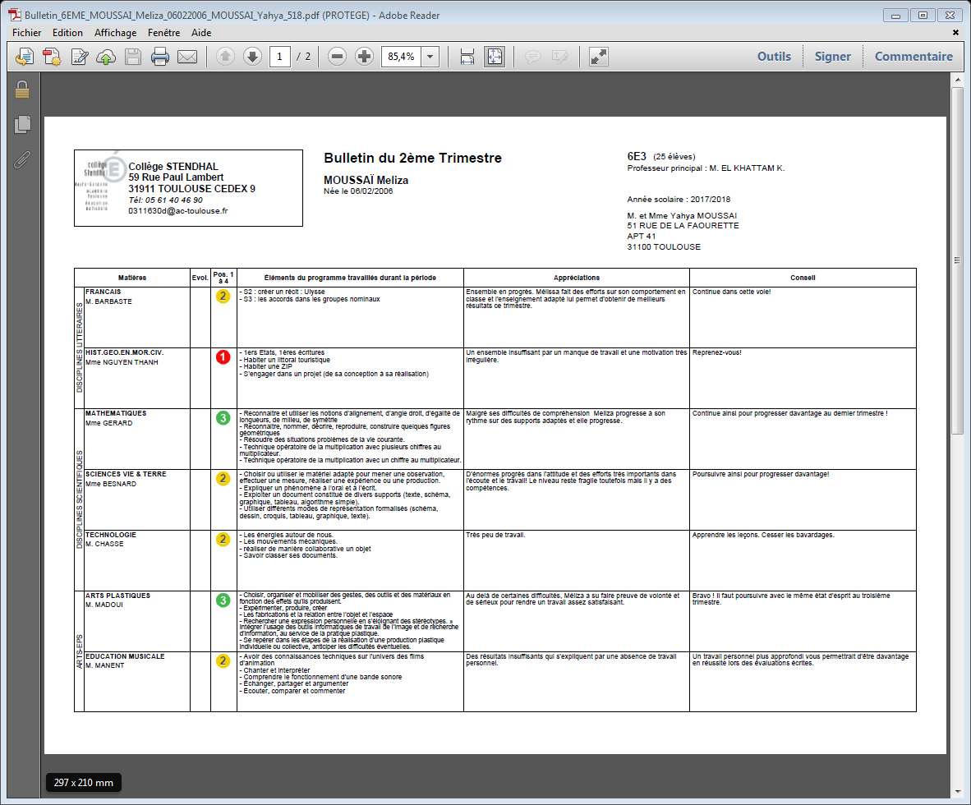

Slide 47
Préalables sur le dispositif inclusif en N-1 en termes de pilotage :
-Volonté de la Direction et soutien des équipes Collège et Segpa : « gagnant gagnant»
-Projet travaillé conjointement : équipe Collège et Segpa (Conseil pédagogique - Conseils d’enseignements – réunions de coordination Segpa auxquelles participent les PLC qui interviennent)
-Mais aussi en lien avec les Ecoles du réseau (liaison Cycle 3, conseils Ecole Collège, visites croisées dans les classes, enseignants à missions spécifiques Cycle 3, élaboration d’évaluations communes C3 de réseau etc. afin de bien identifier les besoins des élèves et les réponses à apporter)
-Connaissance des élèves accueillis : partage d’informations en fin d’année (enseignants, MID, Psy IEN), fiche passerelle Ecole Collège.
-Nécessaire association des familles à ce projet (passage de la Direction sur les Ecoles du réseau en décembre, Journée Portes ouvertes etc)

Slide 48
Séminaire EGPA
Intervention d’un personnel de la SEGPA de la Salvetat St Gilles
Un outil aide pour préparer les élèves au DNB compétences cycle 4 Document d'aide à la validation du socle cycle 4.doc

Slide 49
Séminaire EGPA
Interventions Madame Patricia Colin, proviseur EREA Villefranche et Madame Christine Papy
Le PE : ses nouvelles missions en tant que personnel ressource
Le CAPPEI : qu’est-ce que cela change?

Slide 50
CAPPEI
Certificat d’Aptitude Professionnelle aux Pratiques de l’Éducation Inclusive
Le PE et ses nouvelles missions en tant que personne ressource :
les possibles et ce qu’induit le nouveau CAPPEI.
Qu’est-ce que cela change ?
Séminaire EGPA vendredi 18 mai 2018

Slide 51
Ce qui change ? Le titre déjà !
Si le sigle est long, le contenu retient pratiques pour l’éducation inclusive. Il n’est donc plus fait référence à l’enseignement spécialisé mais à cette éducation inclusive et aux changements de pratiques qui vont servir ce but. La référence à la loi de refondation est donc bien établie. « L'article L. 111-1 du code de l'éducation affirme le service public de l'éducation veille à l'inclusion scolaire de tous les enfants sans aucune distinction »
Les options (A,B,C,D,E …) disparaissent au profit des lieux d’exercice dans lesquels travailleront (ULIS, EGPA, …) ces enseignants, ce qui semble cohérent avec la notion de besoins éducatifs particuliers

Slide 52
LE CAPPEI
Une certification unique et commune au 1er et au 2nd degré (fin du CAPA-SH et du 2 CA-SH)
Une priorité réaffirmée : l’école inclusive
Une formation modulaire pour des parcours modulables :
  Certification initiale
  Approfondissements
  Mobilité professionnelle

Slide 53
Qui est l’enseignant certifié CAPPEI ?
Bulletin officiel n° 7 du 16-02-2017
L’enseignant spécialisé est avant tout un professeur du premier ou du second degré.
Il maîtrise les compétences décrites par le référentiel de compétences professionnelles des métiers du professorat et de l’éducation (arrêté du 1er juillet 2013, annexe 1).
Notes:
Annexe I
Référentiel des compétences caractéristiques d’un enseignant spécialisé
L’enseignant spécialisé est un professeur du premier ou du second degré. Il maîtrise les compétences décrites par le référentiel de compétences professionnelles des métiers du professorat et de l’éducation (arrêté du 1
Er juillet 2013, annexe 1).
Le présent référentiel s’inscrit dans la complémentarité de celui des métiers du professorat et de l’éducation
. Il décrit les compétences particulières et complémentaires attendues d’un enseignant qui accède à une certification spécialisée.
Ce référentiel est conçu de telle sorte qu’il fait apparaître la spécificité des formes d’intervention des enseignants appelés à :
- exercer dans le contexte professionnel spécifique d’un dispositif d’éducation inclusive
- exercer une fonction d’expert de l’analyse des besoins éducatifs particuliers et des réponses à
construire
-exercer une fonction de personne ressource pour l’éducation inclusive dans des situations diverses.

Slide 54
Qui est l’enseignant certifié CAPPEI ?
Bulletin officiel n° 7 du 16-02-2017
Il maîtrise aussi le référentiel de l’enseignant spé
1. L'enseignant spécialisé exerce dans le contexte professionnel spécifique d’un dispositif d’éducation inclusive
en contribuant à l’élaboration et à la mise en œuvre d’un projet d’établissement inclusif
en concevant son action pédagogique en articulation avec toutes les classes de l’établissement
en concevant avec d’autres enseignants des séquences d’enseignement et en co-intervenant dans le cadre de pratiques inclusives
en œuvrant à l’accessibilité des apprentissages dans le cadre des programmes en Vigueur et du socle commun de connaissances, de compétences et de culture ;
en s’inscrivant dans une démarche de coopération avec différents acteurs et partenaires
en coordonnant des actions avec les membres de la communauté éducative pour la scolarisation et l’accompagnement des élèves.

Slide 55
2. L'enseignant spécialisé exerce une fonction d’expert de l’analyse des besoins éducatifs particuliers et des réponses à construire
en assurant une mission de prévention des difficultés d’apprentissages
en contribuant à l’élaboration de parcours de formation adaptés visant une bonne insertion sociale et professionnelle ;
en se dotant et utilisant des méthodes et outils d’évaluation adaptés ;
en définissant des stratégies d’apprentissages personnalisées et explicites
en adaptant les situations d’apprentissage, les supports d’enseignement et d’évaluation

Slide 56
3. L'enseignant spécialisé exerce une fonction de personne ressource pour l’éducation inclusive dans des situations diverses
en s’appropriant et en diffusant les enjeux éthiques et sociétaux de l’École inclusive
en répondant dans le contexte d’exercice aux demandes de conseils concernant l’élaboration de réponses pédagogiques concertées à des besoins éducatifs particuliers
en mobilisant les éléments des cadres législatif et réglementaire dans la variété de ses missions
en connaissant et en coopérant avec la diversité des partenaires et des acteurs de l’École inclusive
en construisant des relations professionnelles avec les familles en les associant au parcours de formation
en concevant et en mettant en œuvre des modalités de co-intervention
en construisant et en animant des actions de sensibilisation, d’information et en participant à des actions de formation sur le thème de l’éducation inclusive
en prévenant l’apparition de difficultés chez certains élèves ayant une fragilité particulière

Slide 57
Avez-vous des questions ?

Slide 58
Une certification unique
1er et 2nd degré

Slide 59
Une certification unique
Des modules accessibles en formation continue :
  Pour approfondir ses connaissances
  Pour se former à l’accueil d’un nouveau public
  Pour se préparer à des nouvelles fonctions
Tout module donne lieu à une attestation de suivi de formation
Il n’est plus nécessaire de repasser une certification pour envisager une mobilité professionnelle

Slide 60
La formation s’adresse
Enseignants du 1er et du 2nd degré de l’enseignement public, titulaires ou contractuels employés en CDI,
Maîtres agréés et maîtres délégués en CDI dans les établissements d’enseignement privés sous contrat,
Exerçant dans:
  Les écoles
  Les établissements scolaires
  Les établissements et services
accueillant des élèves présentant des besoins éducatifs particuliers.
Affectés sur un poste spécialisé ou spécifique :
  RASED, ULIS, SEPGA, EREA, Unité d’enseignement, milieu pénitentiaire ou CEF

Slide 61
Organisation de la formation professionnelle :
Une formation modulaire

Slide 62
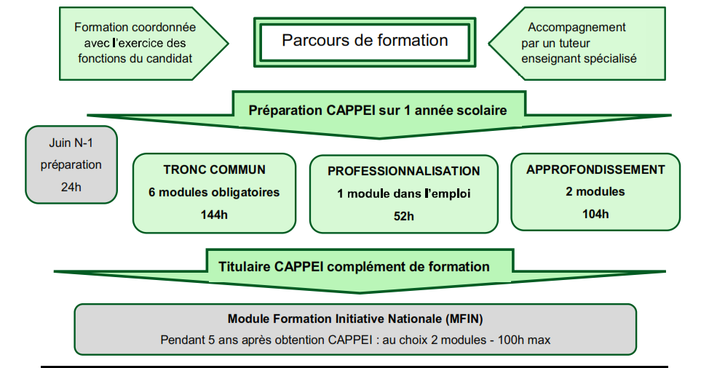

Slide 63
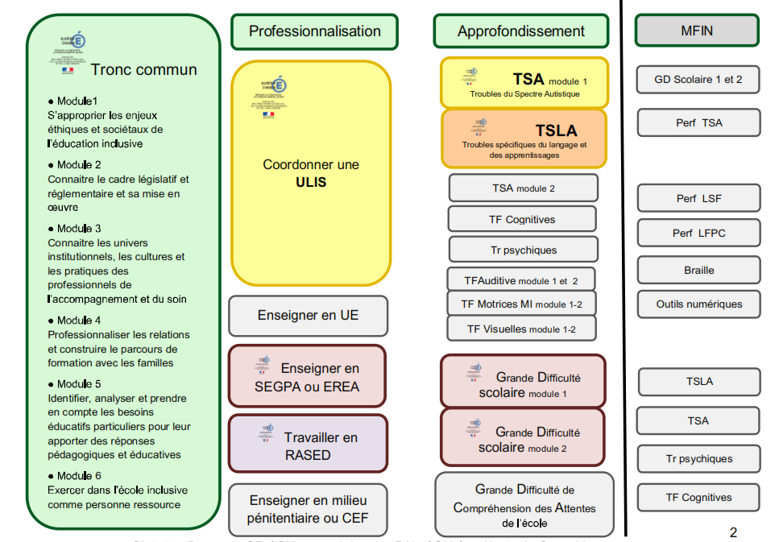
Notes:
CEF : Centre éducatif fermé TFC : Troubles des fonctions cognitives
GDCA: Grande difficulté de compréhension des attentes de l’école
TFMMI : Troubles des fonctions motrices et maladies invalidantes
GDS : Grande difficulté scolaire TFV : Troubles de la fonction visuelle
LFPC Langue française Parlée Complétée Tr psychiques : Troubles psychiques
LSF Langue des Signes Française TSA : Troubles du spectre autistique
TFA : Troubles de la fonction auditive TSLA : Troubles spécifiques du langage et des apprentissages

Slide 64
3. Un module de professionnalisation dans l’emploi
52 heures, non fractionnable
2. Deux modules d’approfondissement
104 heures
chaque module non fractionnable
1. Tronc commun,
non fractionnable,
144 heures
6 modules obligatoires
Les modules, 1,2,3, organisés sur une année scolaire, constituent la formation préparant aux épreuves du certificat d’aptitude professionnelle aux pratiques de l’éducation inclusive (CAPPEI).
A partir du troisième trimestre de l’année scolaire et avant la fin de l’année civile : passation du CAPPEI
MIN : 100 h maximum sur 5 ans

Slide 65
LA CERTIFICATION :
3 épreuves
Une séance pédagogique
  d’une durée de 45 minutes avec un groupe d’élèves
  suivie d’un entretien d’une durée de 45 minutes avec la commission
Un dossier élaboré par le candidat portant sur sa pratique professionnelle.
  Présentation du dossier 15 minutes
  Entretien de 45 minutes avec la commission
Une action témoignant du rôle de personne-ressource
  Présentation pendant 20 minutes
  Echange d’une durée de 10 minutes avec la commission

Slide 66
une séance pédagogique
La séance pédagogique permet d’évaluer, en situation professionnelle, les compétences pédagogiques spécifiques de l’enseignant.
L’entretien permet au candidat d’expliquer, dans son contexte d’exercice, le choix de ses démarches pour répondre aux besoins des élèves. Le candidat doit être capable d’analyser sa pratique par référence aux aspects théoriques et institutionnels, notamment de l’éducation inclusive.

Slide 67
2. Un dossier élaboré par le candidat portant sur sa pratique professionnelle.
Ce dossier de 25 pages comprend :
- une sélection de documents choisis par le candidat pour étayer sa pratique professionnelle ;
un texte rédigé par le candidat dans lequel il justifie et commente son choix documentaire pour faire valoir la cohérence de son action.
Lors de la présentation, le candidat s’appuie son dossier pour témoigner de sa capacité à identifier les questions ou difficultés rencontrées dans son activité professionnelle, les analyser et avoir une approche critique des réponses mises en œuvre.

Slide 68
3. Une action témoignant du rôle de personne-ressource
La présentation pendant 20 min d’une action conduite par le candidat témoignant de son rôle de personne-ressource en matière d’éducation inclusive et de sa connaissance des modalités de scolarisation des élèves à besoins éducatifs particuliers, suivie d’un échange d’une durée de 10 min avec la commission. La présentation peut se faire à partir de tout support écrit ou numérique (enregistrement audio, vidéo, etc.)

Slide 69
Qu’est-ce qu’exercer une fonction de personne-ressource ?
  Sensibiliser tous les membres de la communauté éducative aux principes de l’éducation inclusive
  Jouer un rôle moteur dans son environnement
  Apporter aux équipes une expertise spécifique dans les domaines des pratiques éducatives inclusives
  Remarque : Il s’agit d’une action auprès d’adultes, dans une équipe, une action de formation partenariale

Slide 70
LE CAPPEI
Décret de création : n° 2017-169 du 10 février 2017
Arrêté relatif à l’organisation de l’examen pour l’obtention du certificat d’aptitude professionnelle aux pratiques de l’éducation inclusive :
10 février 2017
Arrêté relatif à l’organisation de la formation professionnelle spécialisée à l’intention des enseignants chargés de la scolarisation des élèves présentant des besoins éducatifs particuliers liés à une situation de handicap, de grande difficulté scolaire ou à une maladie :
10 février 2017
Circulaire : n° 2017-026 du 14 février 2017

Slide 71
Séminaire SEGPA
Intervention de Michel de la Cruz
Présentations des documents supports

Slide 72


Slide 73
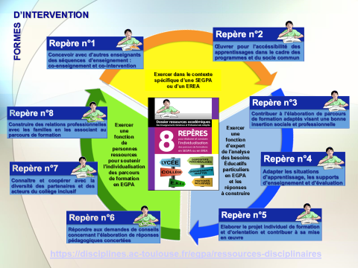

Slide 74
Séminaire EGPA
Intervention de Madame Isabelle Chartier IEN ASH 81
Les stages en 4ème et 3ème

Slide 75
Séminaire EGPA
Interventions de Madame Lê Thanh IEN ASH 12 et de Monsieur Sylvain Bégué IEN ASH 65
Bilan académique PPS PAP
Le matériel pédagogique adapté

Slide 76
Textes de référence
2005, loi du 11 février pour l’égalité des droits et des chances
2 Circulaire n° 2015-176 du 28 octobre 2015 sur les SEGPA
La loi du 8 juillet 2013 d’orientation et de programmation pour la refondation de l’École de la République affirme, dans son article 2, que le service public de l’Education « reconnait que tous les enfants partagent la capacité d’apprendre et de progresser » et qu’« il veille à l’inclusion scolaire de tous les enfants, sans aucune distinction ».
Avec cette loi de 2013, ce concept d’inclusion prend désormais tout son
sens en s’élargissant et en s’appliquant à l’ensemble des élèves
bénéficiaires des EGPA.

Slide 78
Objectifs des formations prévues en 2018-19
1 Journée de formation organisées sur plusieurs années sur Inclusion- Différenciation
À destination de 30 personnels EGPA du département
du 31
2 Continuité du travail réalisé par le groupe inter catégoriel
- développer pratiques pédagogiques adaptées aux publics scolarisés ( Apports didactiques, Apports théoriques sur les besoins spécifiques des élèves, échanges de pratiques)
3 Journées de formation avec les 3 SEGPA visitées cette année
4 Séminaire EGPA

Slide 79
Séminaire EGPA
Recueil des attentes pour 2018 19
Merci de nous transmettre les noms des personnes à convoquer en octobre 2018 :
PE PLP PLC intervenant en SEGPA
PLC intervenant dans la classe de référence
PLC intervenant dans les classes ordinaires et/ou dans des EPI communs avec SEGPA.

